Slide 1
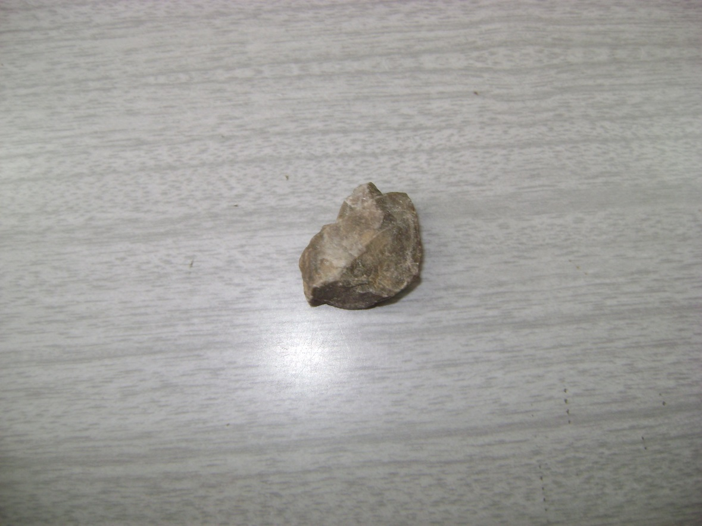
Càlcul de la densitat d’un objecte
Martí Santandreu , Alejandro Serrano, Adam Dosogne, Dani Turillatzi , Miquel Vaquer, Mohamed Zanouti, Toni Santandreu 1ESO 6/3/13

Slide 2
MATERIALS

Slide 3
proveta
bàscula

Slide 4
pedra
calculadora

Slide 5
PROCEDIMENTS

Slide 6
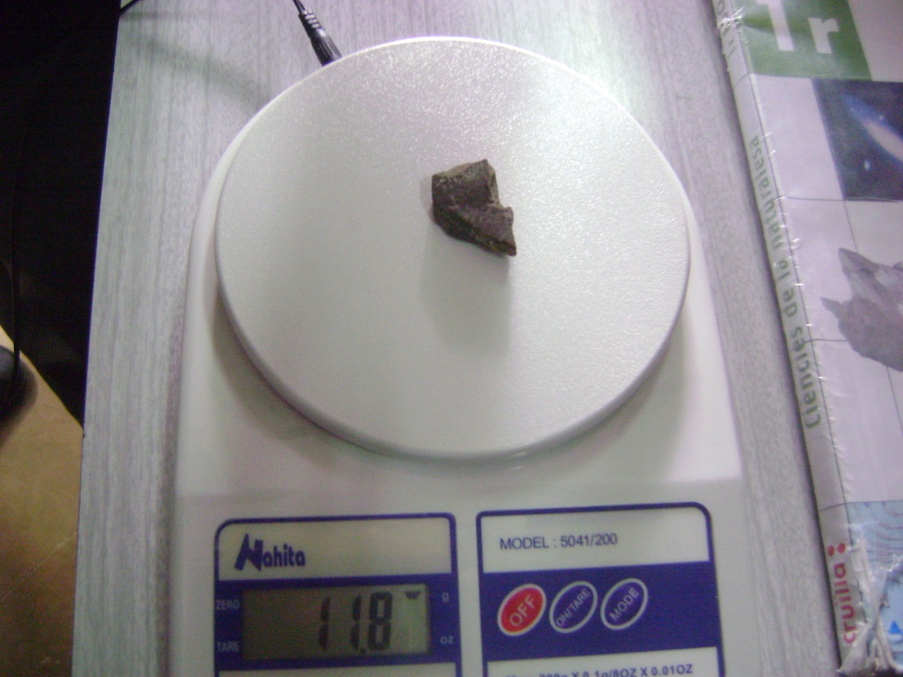
1r pas:
Per calcular la massa de la pedra agafem una bàscula i pesem la pedra.
11,8 grams

Slide 7
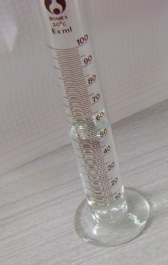
2n pas:
Per calcular el volum de la pedra haurem d’agafar una proveta i posar-li una certa quantitat d’aigua, en aquest cas 51 ml.
51 ml.

Slide 8
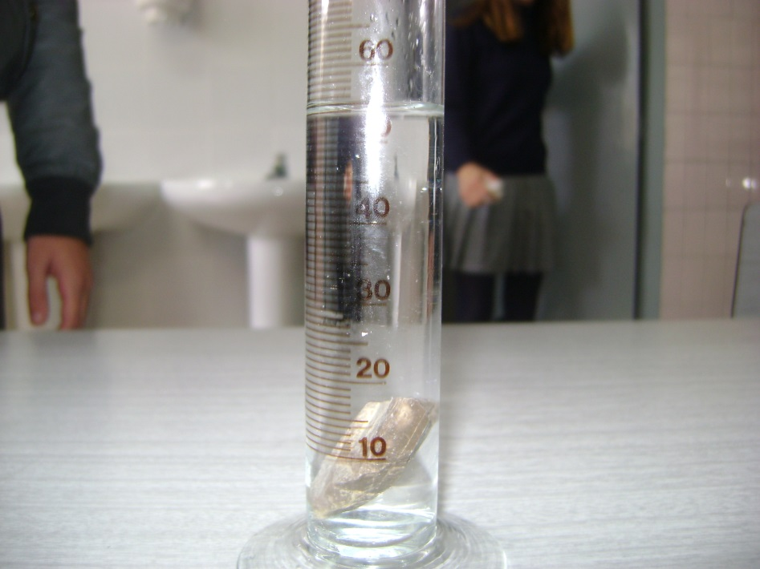
3r pas:
Posem la pedra dins la proveta i esperem que l’aigua no es mogui.
55 ml.

Slide 9
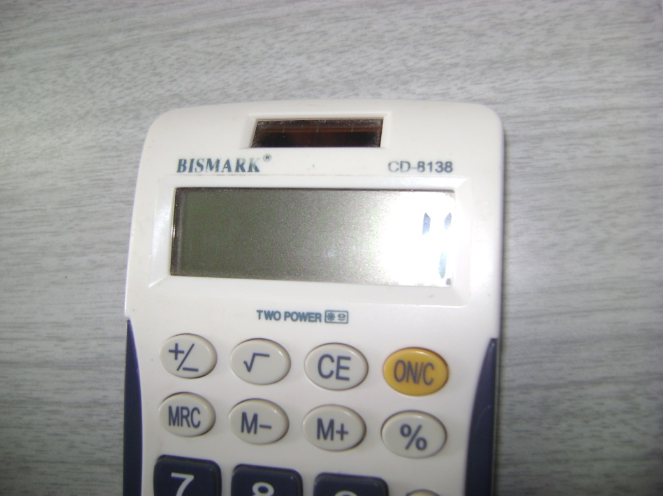
4t pas:
Llavors aquesta quantitat (55ml.) li restem els 51 ml. d’aigua que hi havia abans de posar la pedra.
4

Slide 10
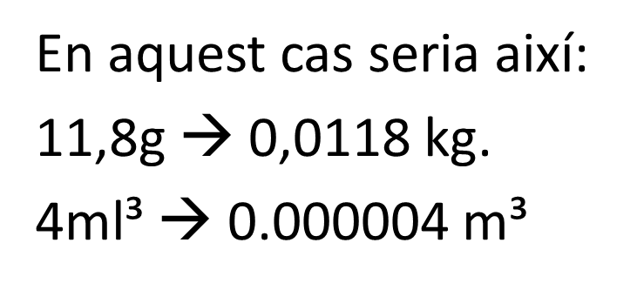
5è pas:
Quan tenim la massa (11,8g) i el volum (4 ml³.)
ho passem al SI.

Slide 11
6è pas:
Llavors dividim la massa per el volum. El resultat serà la densitat de la pedra.

Slide 12
FÍ

